Slide 1

МБДОУ «Пигаревский ДС»
Спортивный досуг с детьми с ОВЗ
«День здоровья»
Инструктор по ФК: Гончаров Е.С.
2022г

Slide 2
Актуальность
Здоровье детей - один из важнейших показателей, определяющих потенциал страны, одна из характеристик национальной безопасности. Фундамент жизнедеятельности закладывается в дошкольном детстве. В настоящее время актуальна проблема поиска новых средств и методов формирования представлений о здоровом образе жизни. У большинства ребят практически отсутствуют представления о человеческом организме, о сохранении своего здоровья и здоровья окружающих.

Slide 3
Цель: постоянное включение детей с ограниченными возможностями здоровья в активную познавательную деятельность, спортивную, культурно – досуговую. Социальная интеграция детей с ограниченными возможностями здоровья.
Задачи:
Образовательные: -закрепить знания о необходимых культурно-гигиенических навыках, о вредных привычках, пользе здорового питания и витаминов.
Развивающие: - развивать ловкость, координацию движений; -развивать способность к установлению причинно-следственных связей между здоровьем и образом жизни человека.
Воспитательные: - воспитывать чувство коллективизма, командный дух, настойчивость и волю к победе; - формировать интерес к здоровому образу жизни, занятиям спортом. - формировать привычку следить за своим внешним видом.

Slide 4
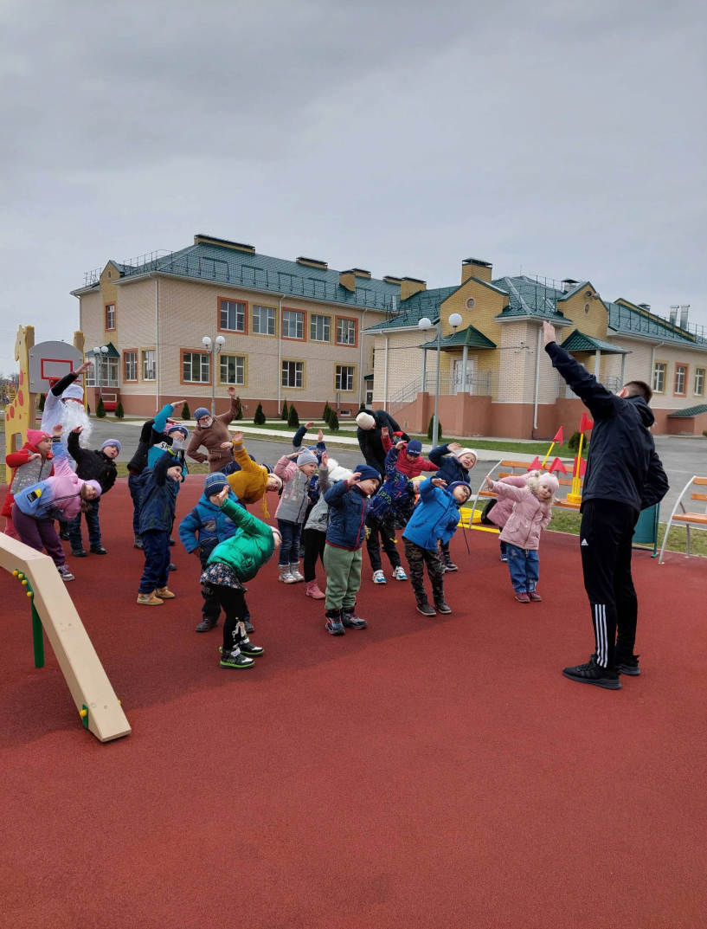
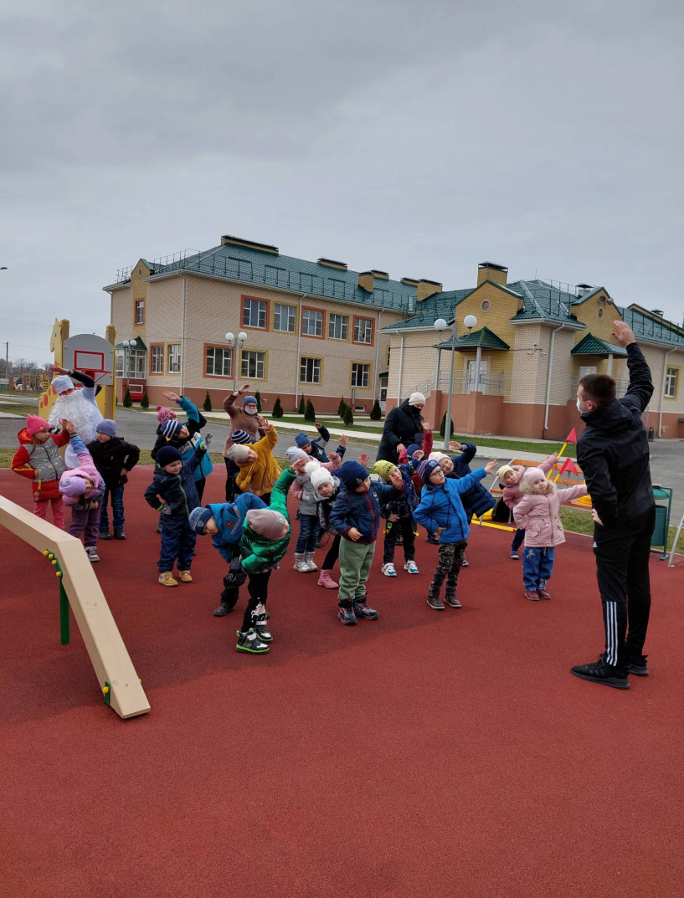
Музыкально – игровая зарядка
«Все спортом занимаются»

Slide 5
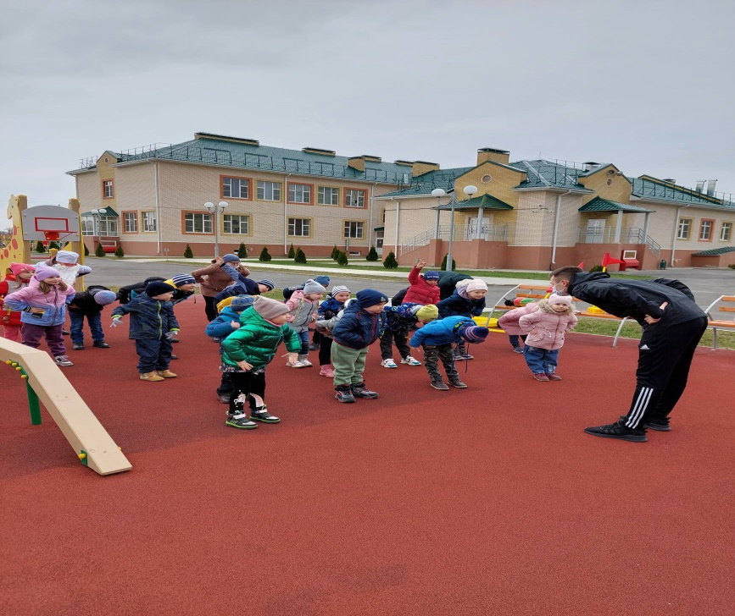
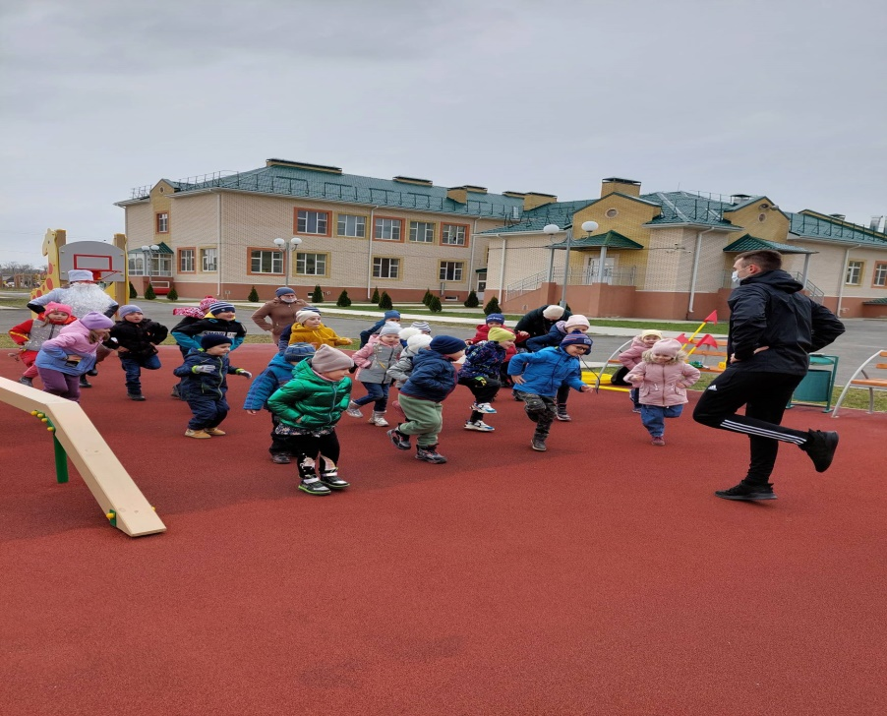
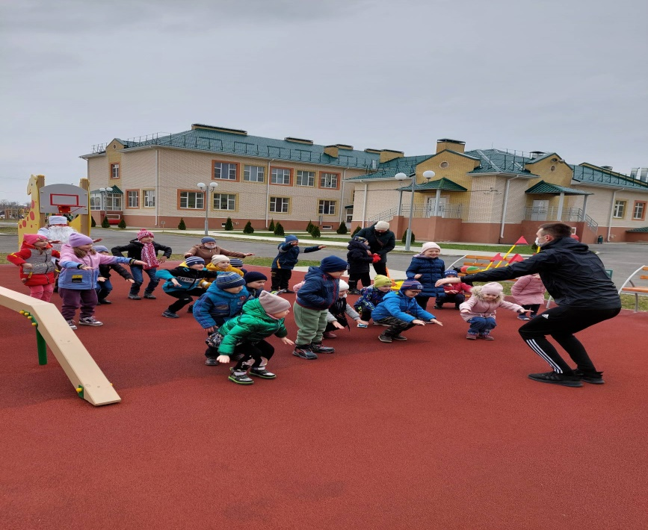
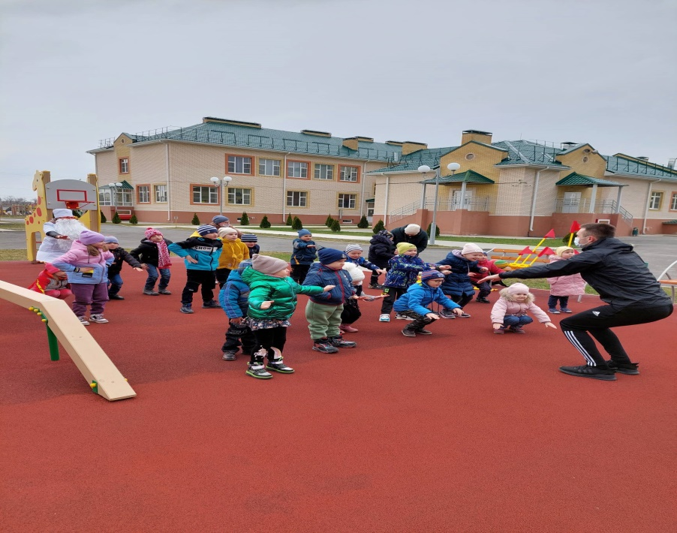

Slide 6
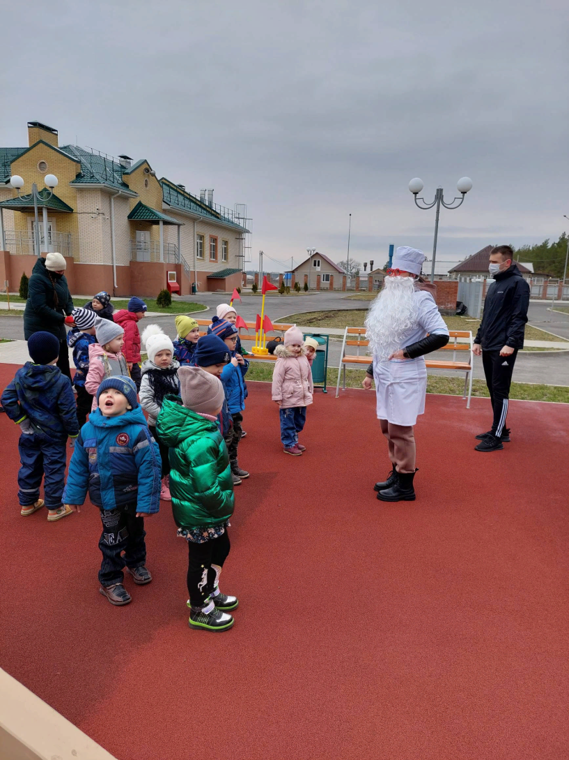
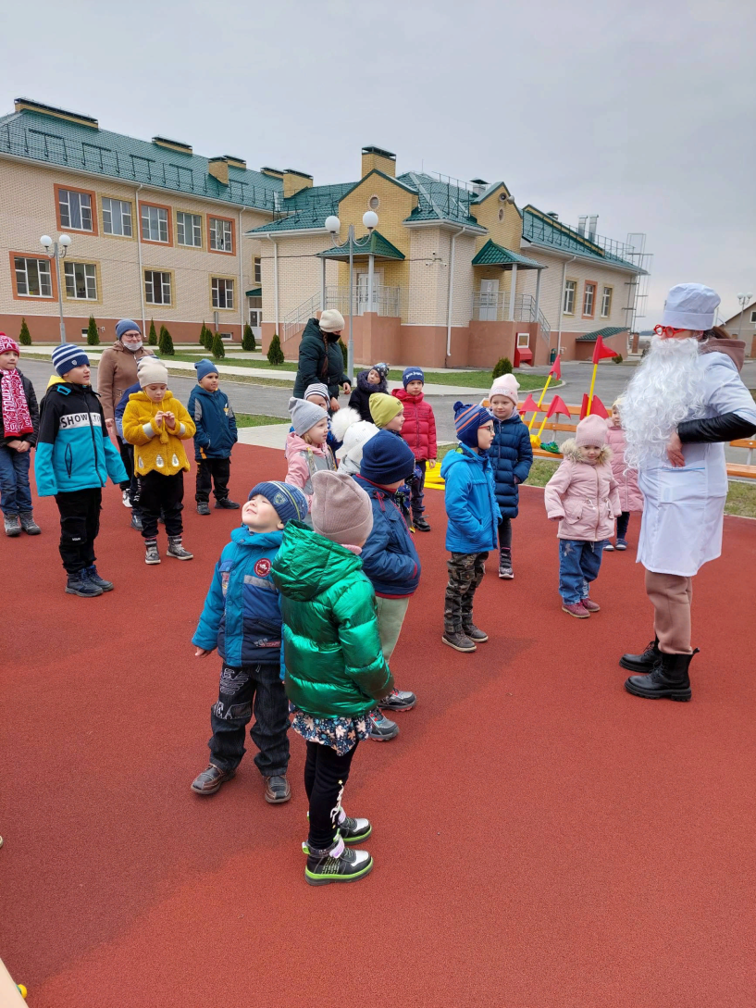
В гости к ребятам пришел Доктор Айболит

Slide 7
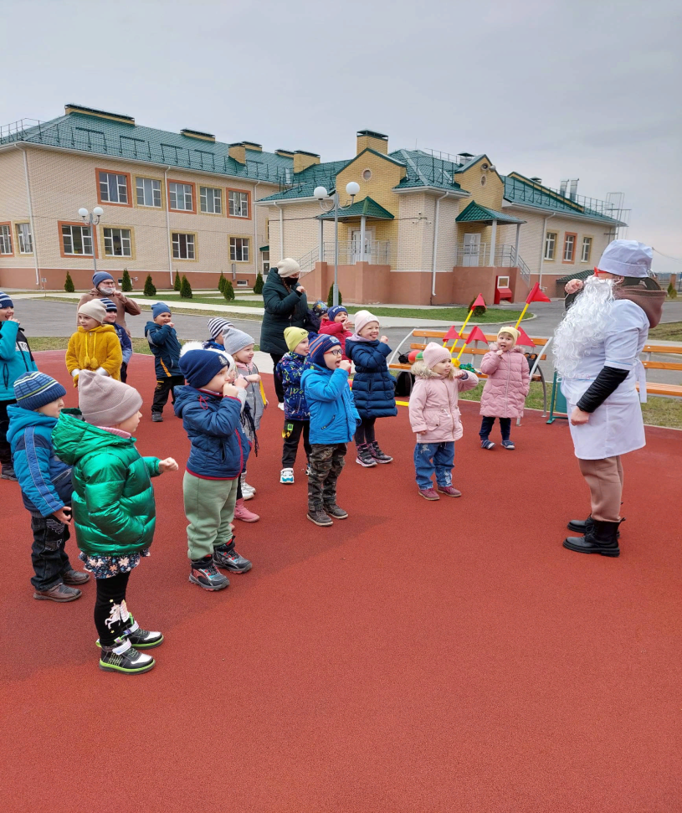
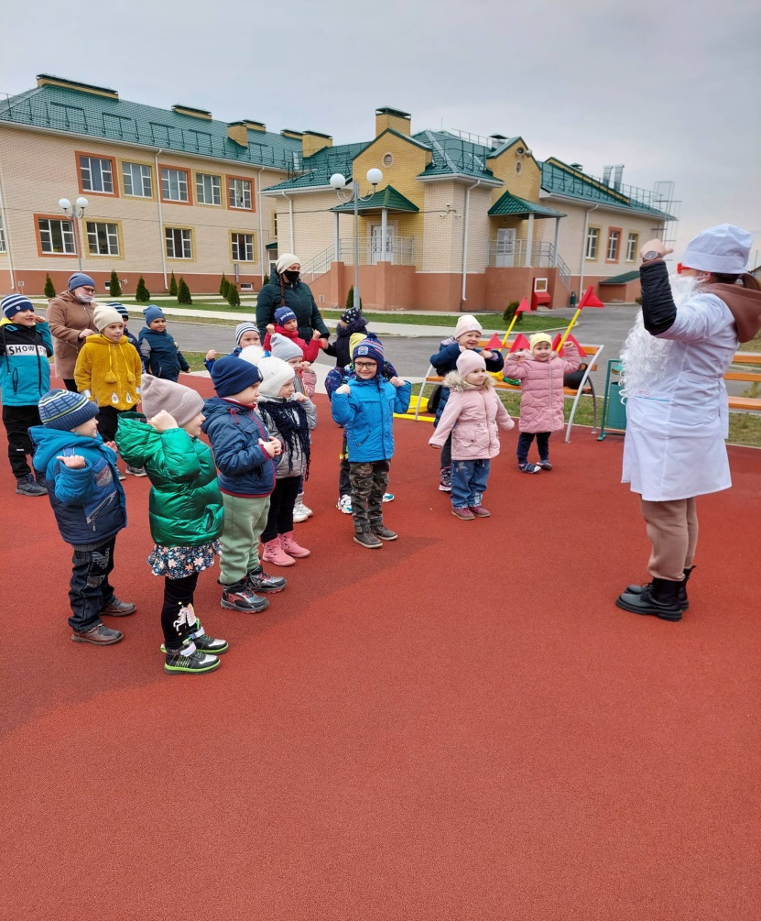
Исполнение песни «Зарядкой занимайся»

Slide 8
Разучивание с Айболитом речевки: «В страну Здоровья попадем и много силы там найдем».

Slide 9
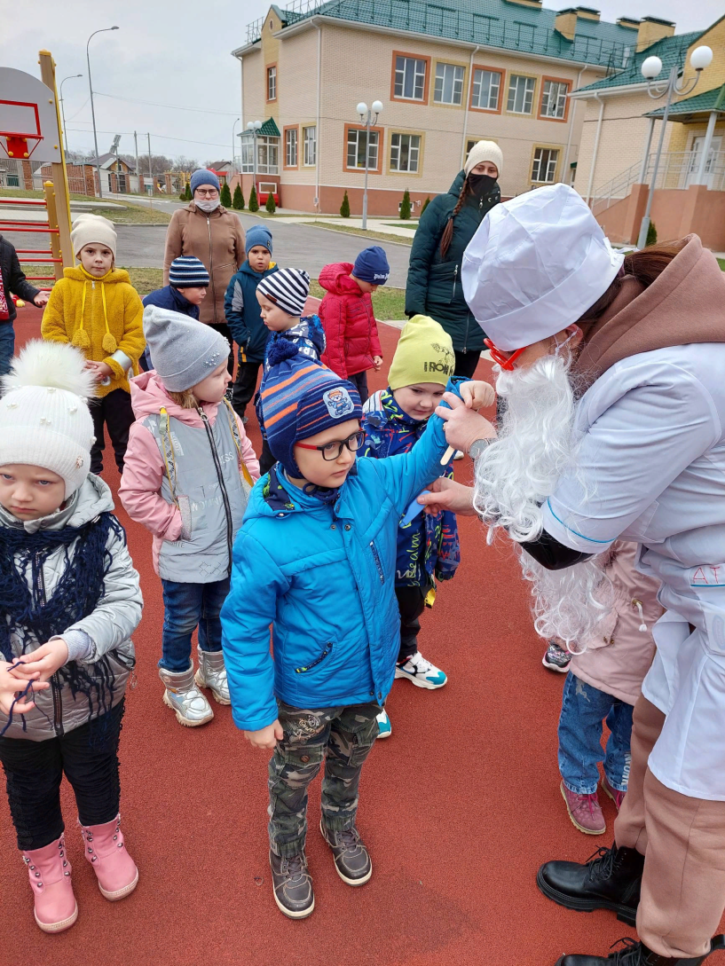
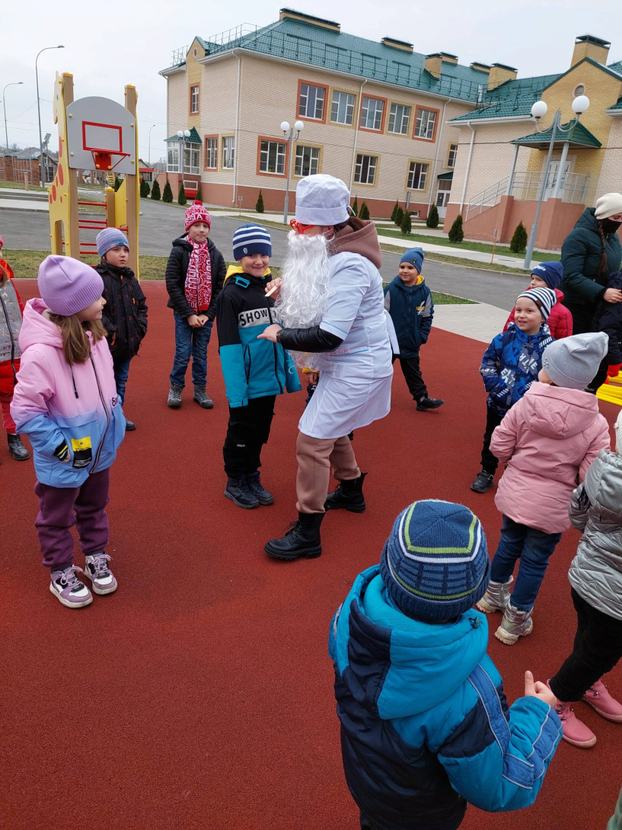
Конкурс с Айболитом
«Спортивные загадки»

Slide 10
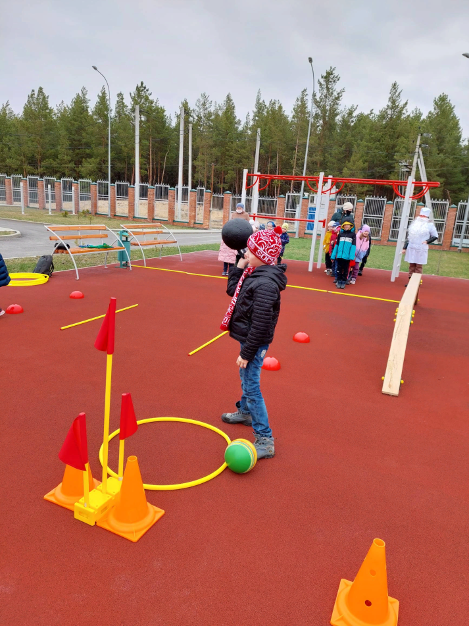
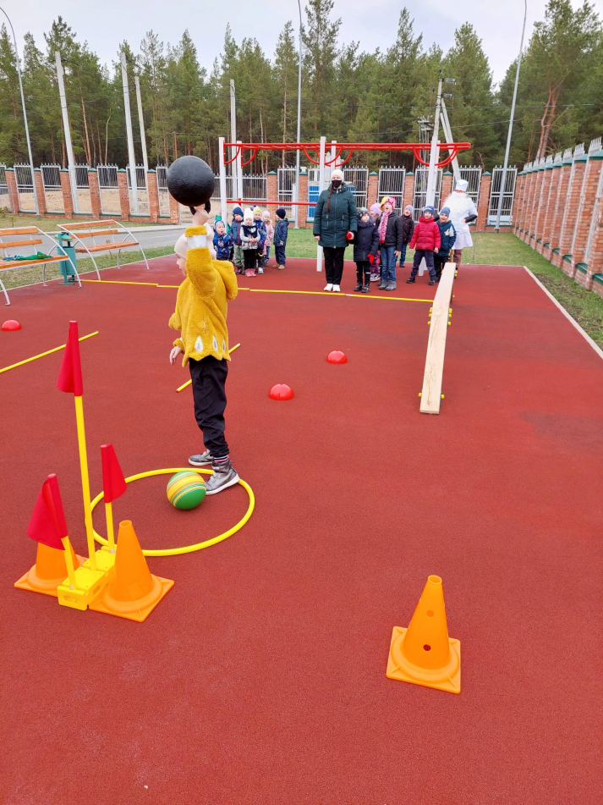
Эстафеты
«Гантели»
«Гантели»

Slide 11
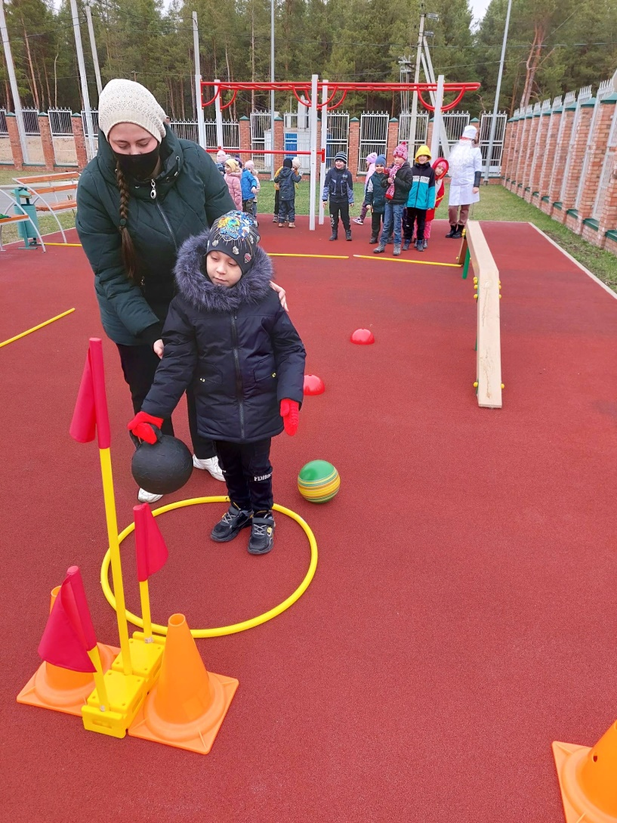
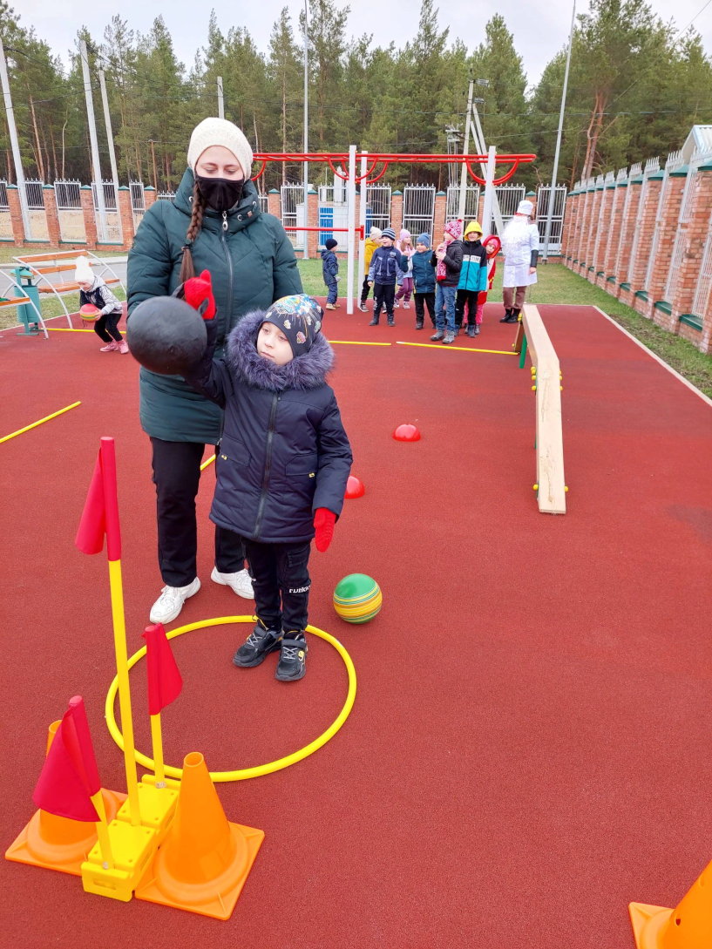
«Гантели»

Slide 12
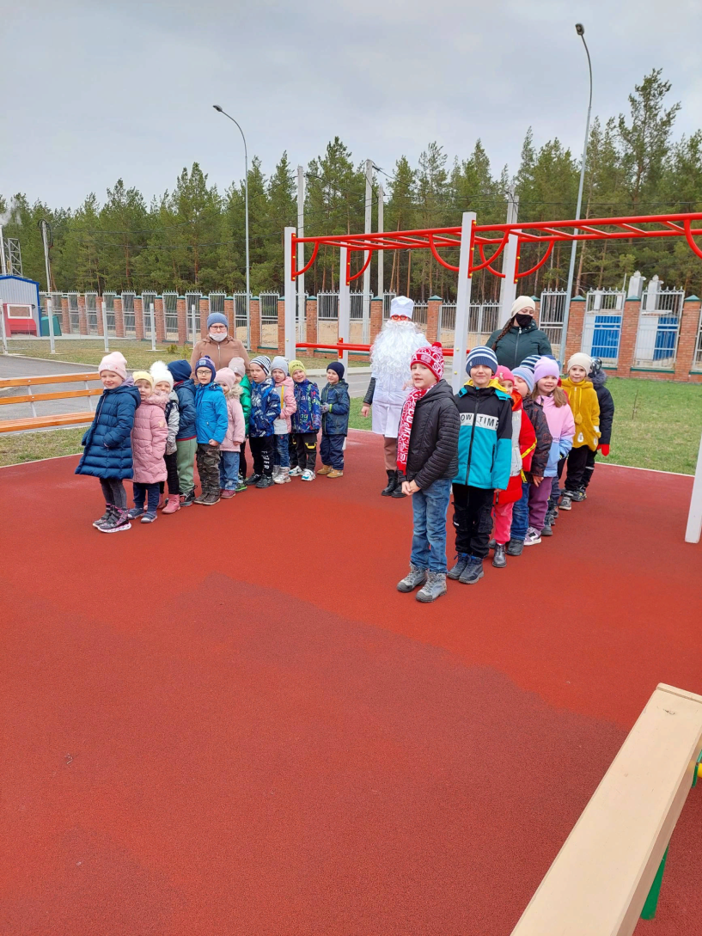
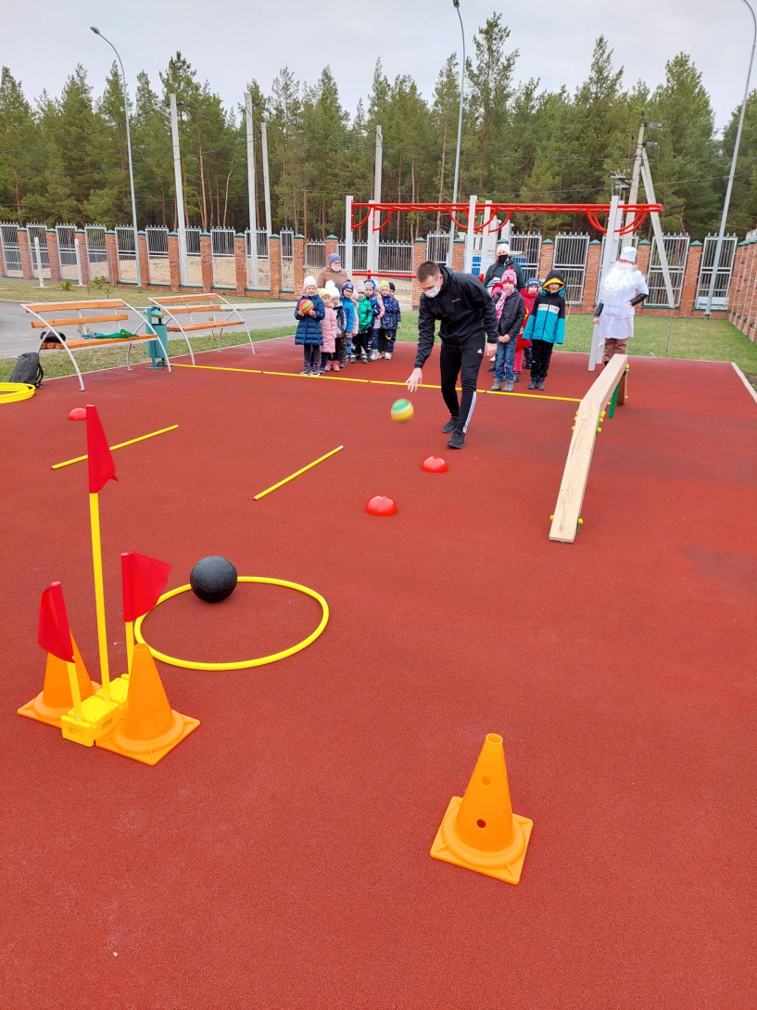
«Дружба»

Slide 13
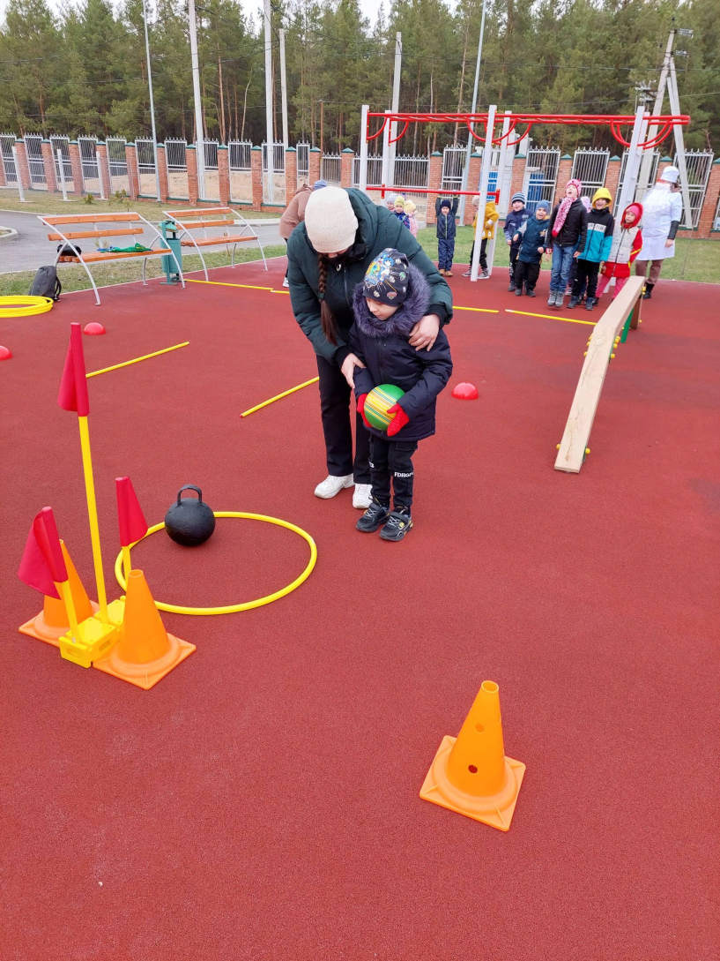
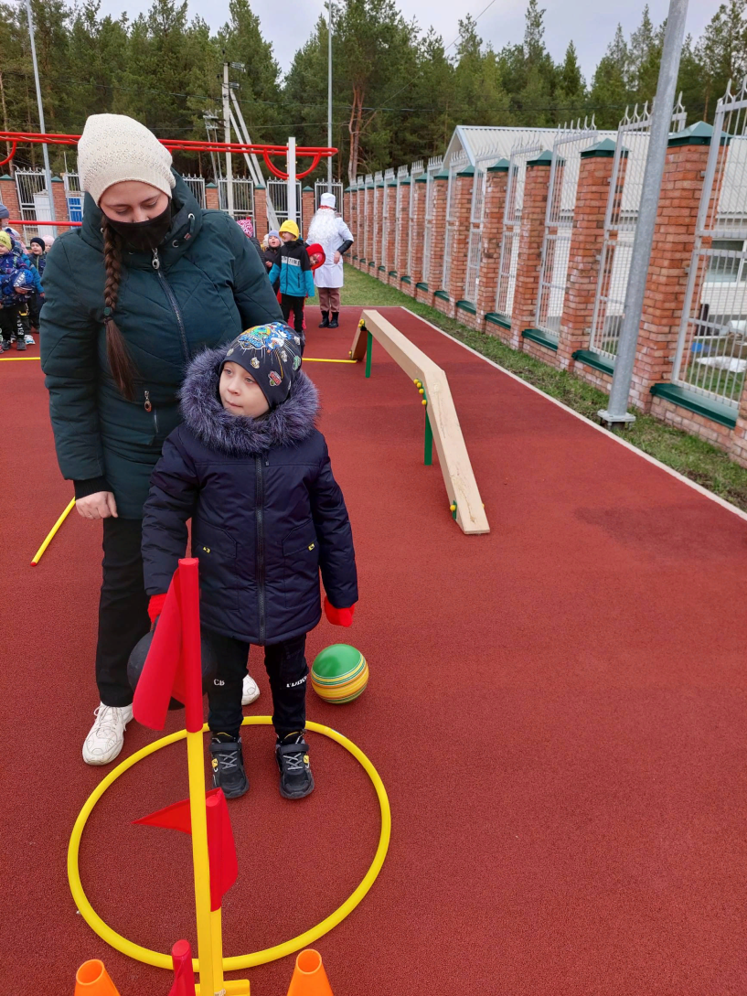
«Дружба»

Slide 14
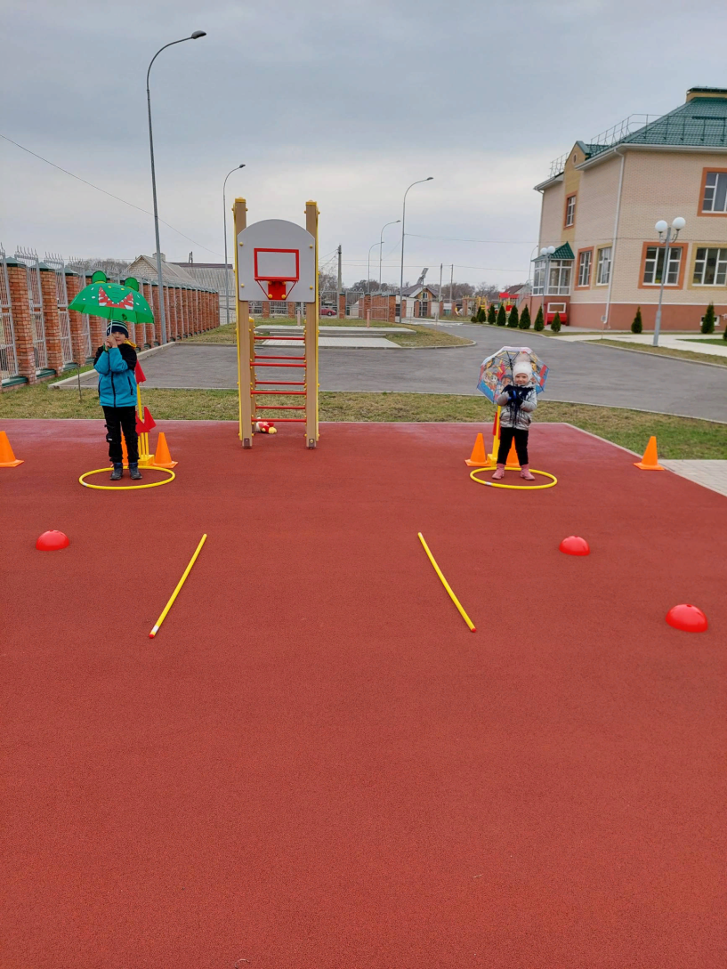
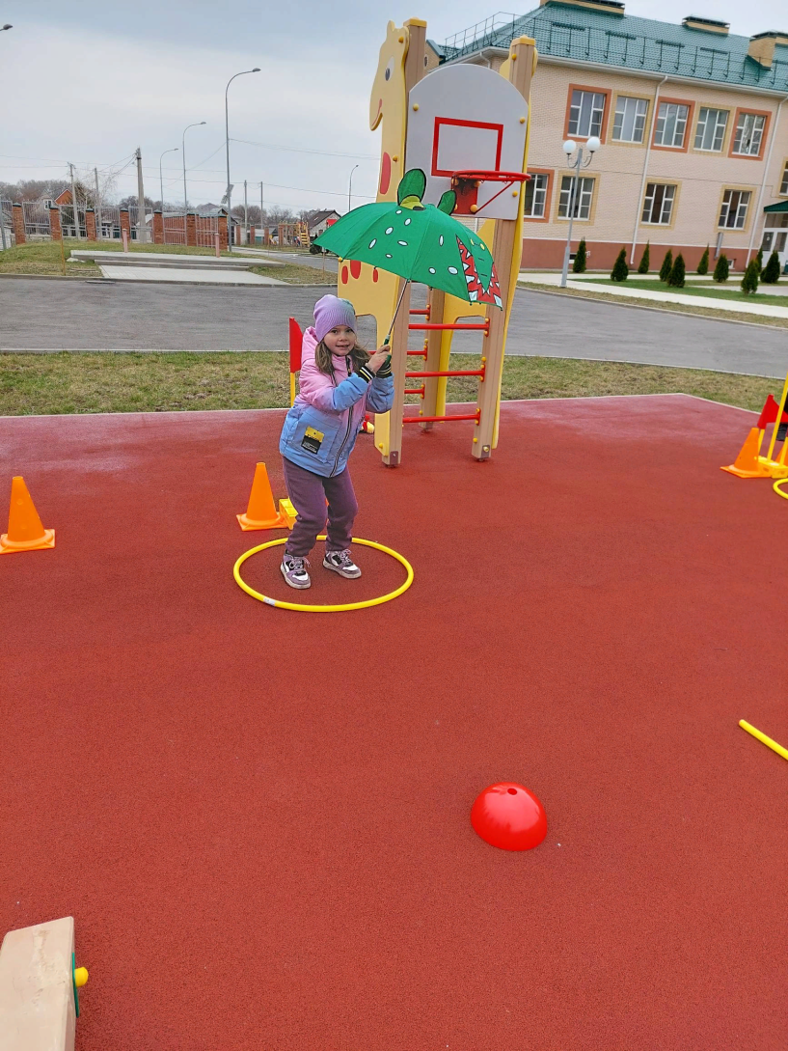
«Здоровье»

Slide 15
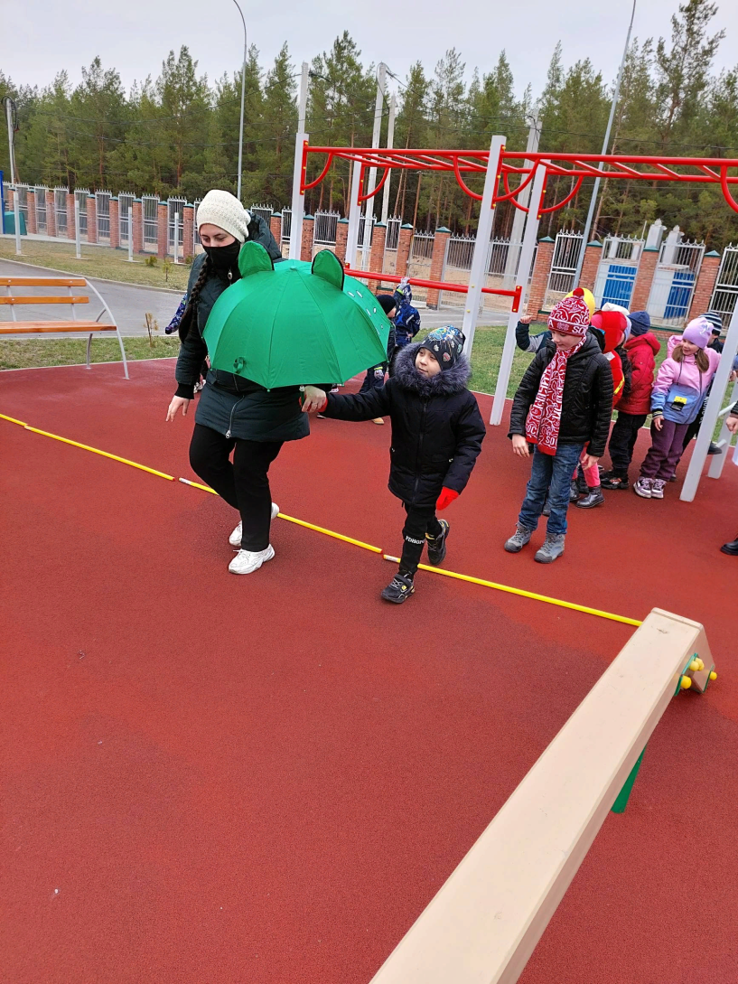
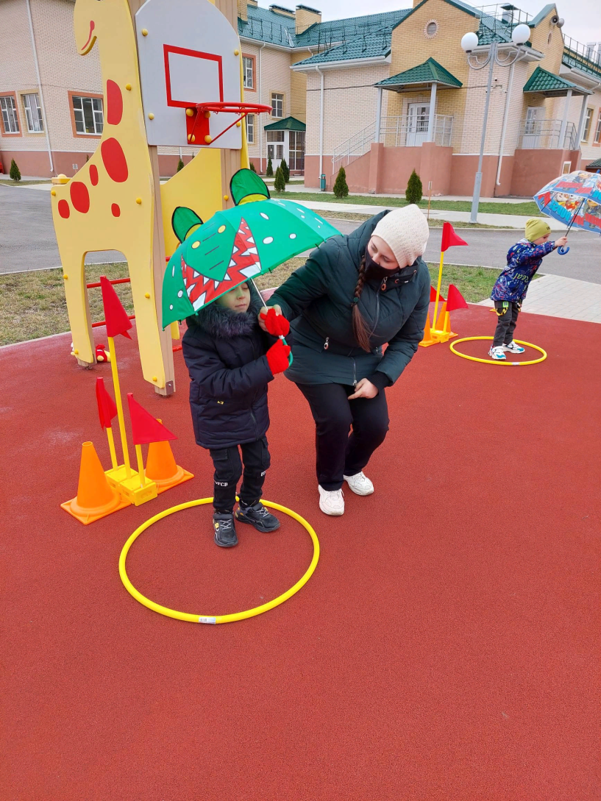
«Здоровье»

Slide 16
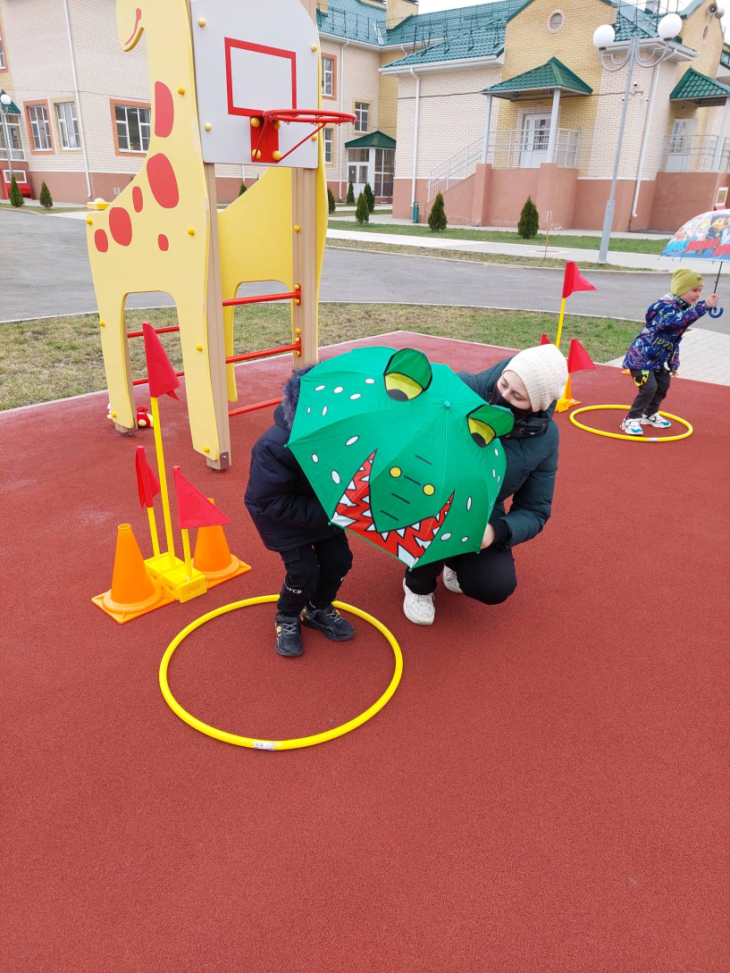
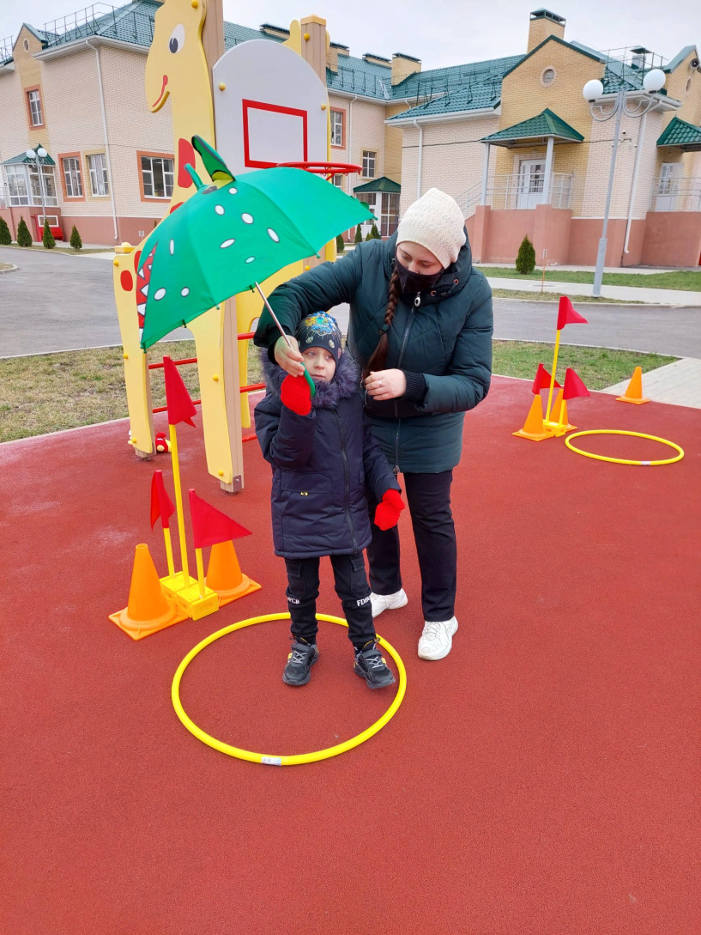
«Здоровье»

Slide 17
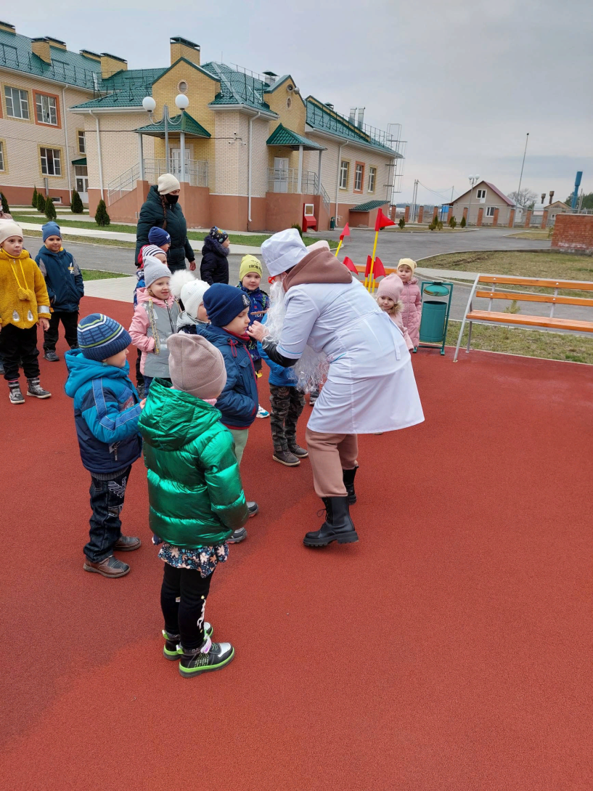
Дидактическая игра
«Что полезно, а что вредно»

Slide 18
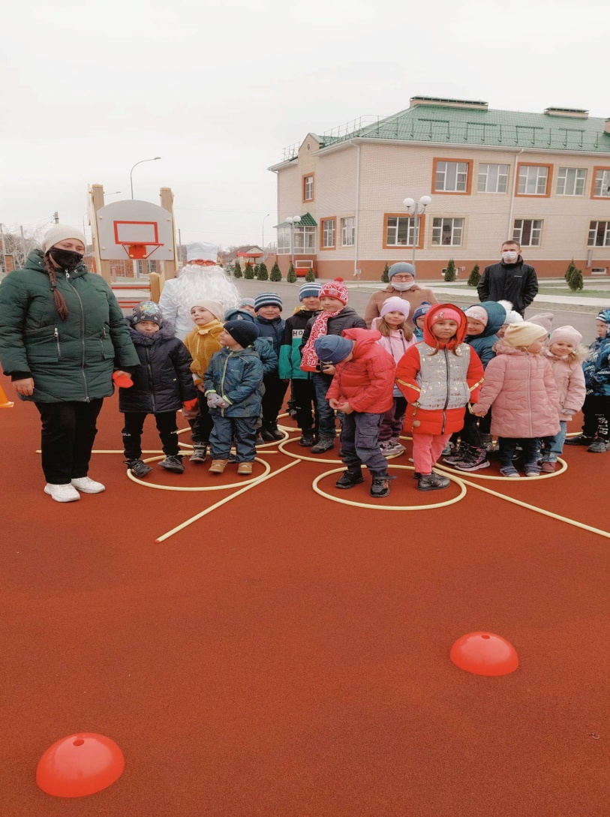
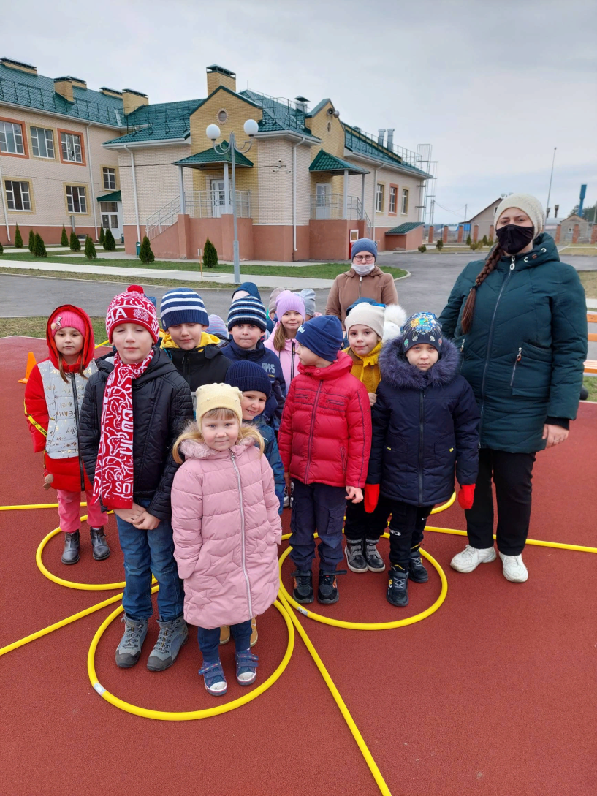
Подвижная игра «Солнышко лучистое»

Slide 19

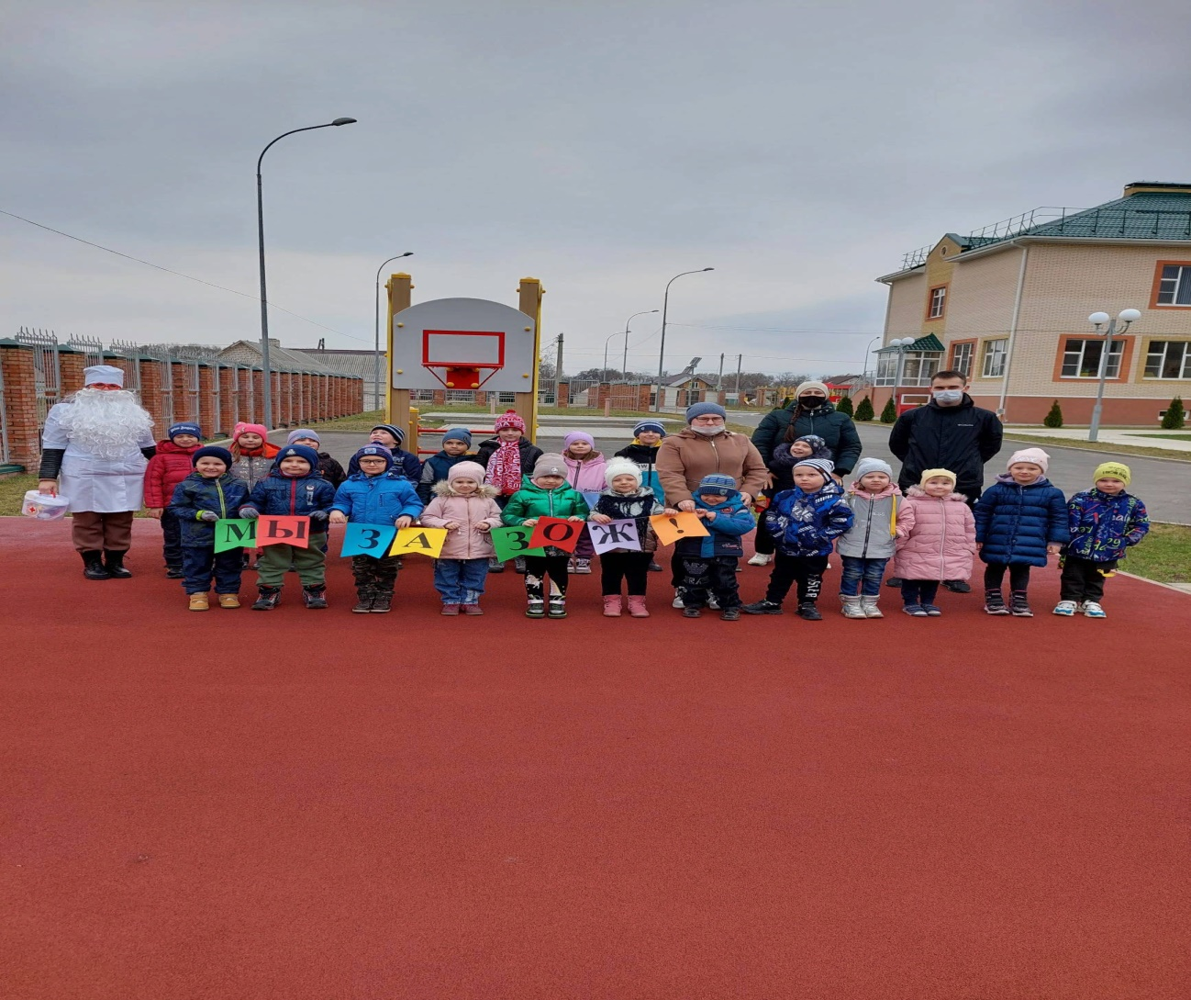
«Мы за ЗОЖ»

Slide 20
Спасибо за внимание!

